Slide 1
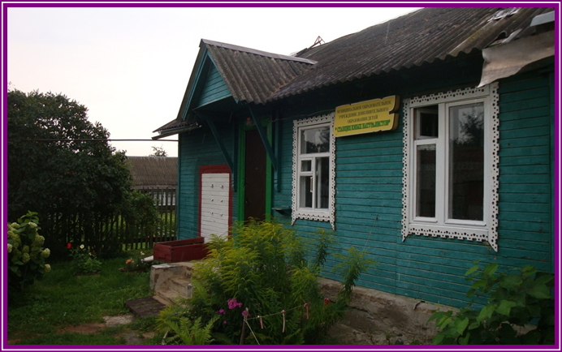
Муниципальное бюджетное учреждение дополнительного образования «Станция юных натуралистов»
Тема: Эффективные формы экологического воспитания в дополнительном образовании»
Супроненко И.Э., методист
2021 год

Slide 2
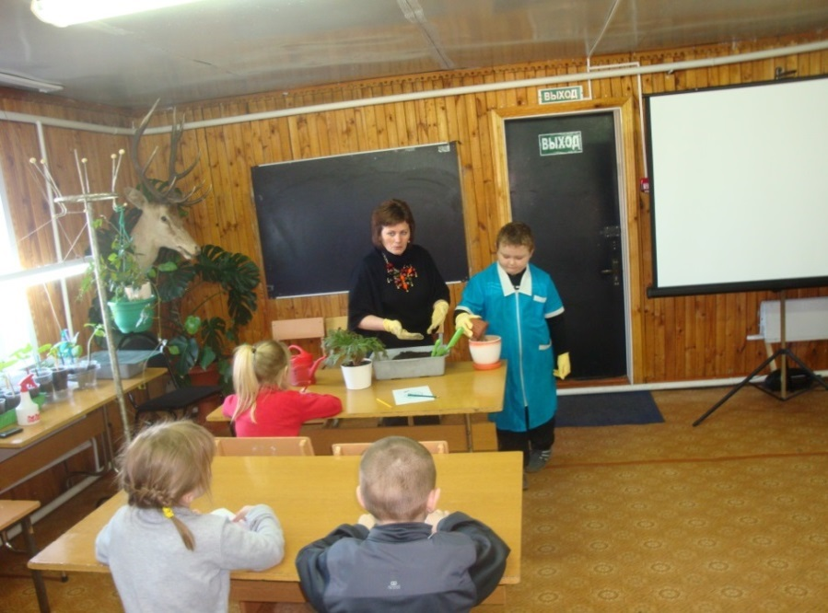
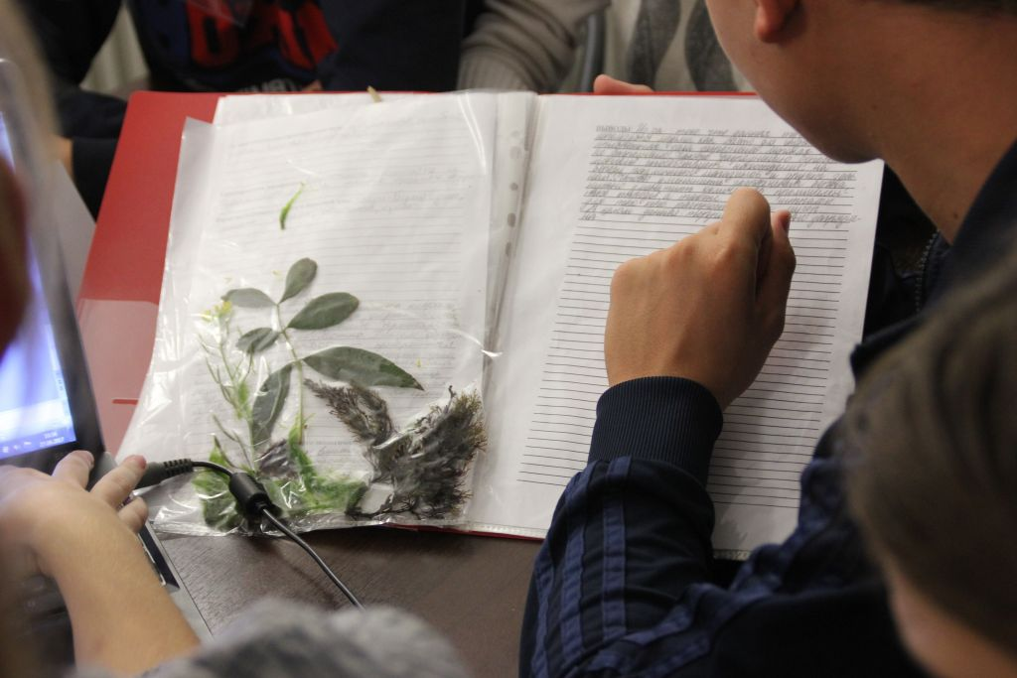
Практическая деятельность обучающихся СЮН

Slide 3
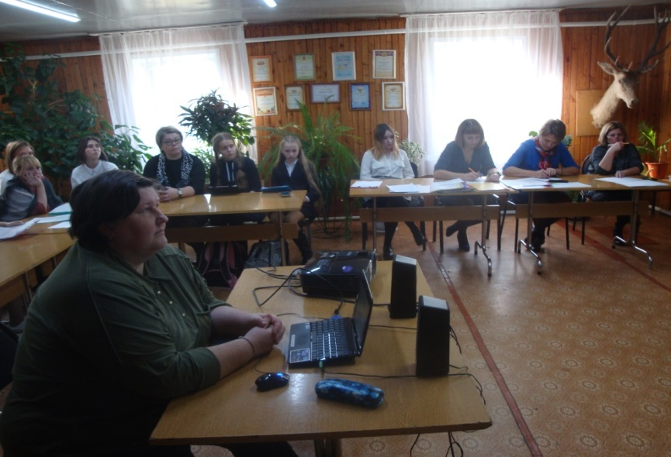
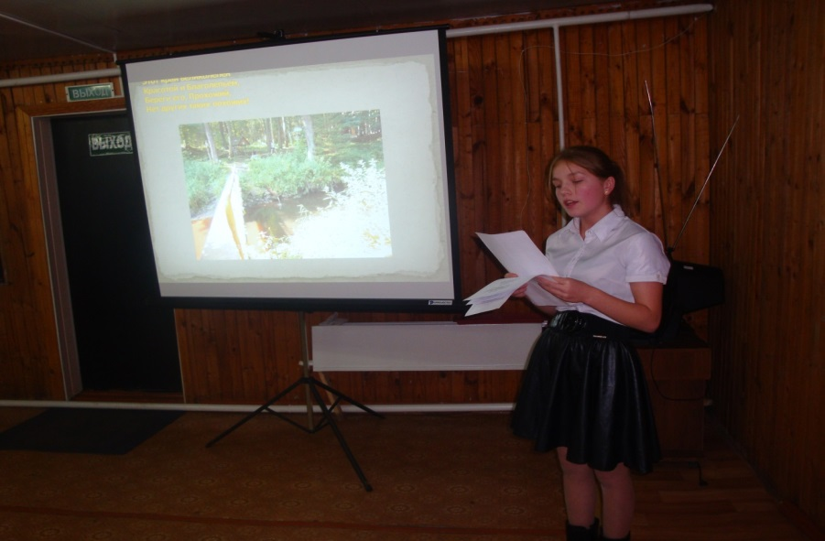
Конференция юных исследователей окружающей среды

Slide 4
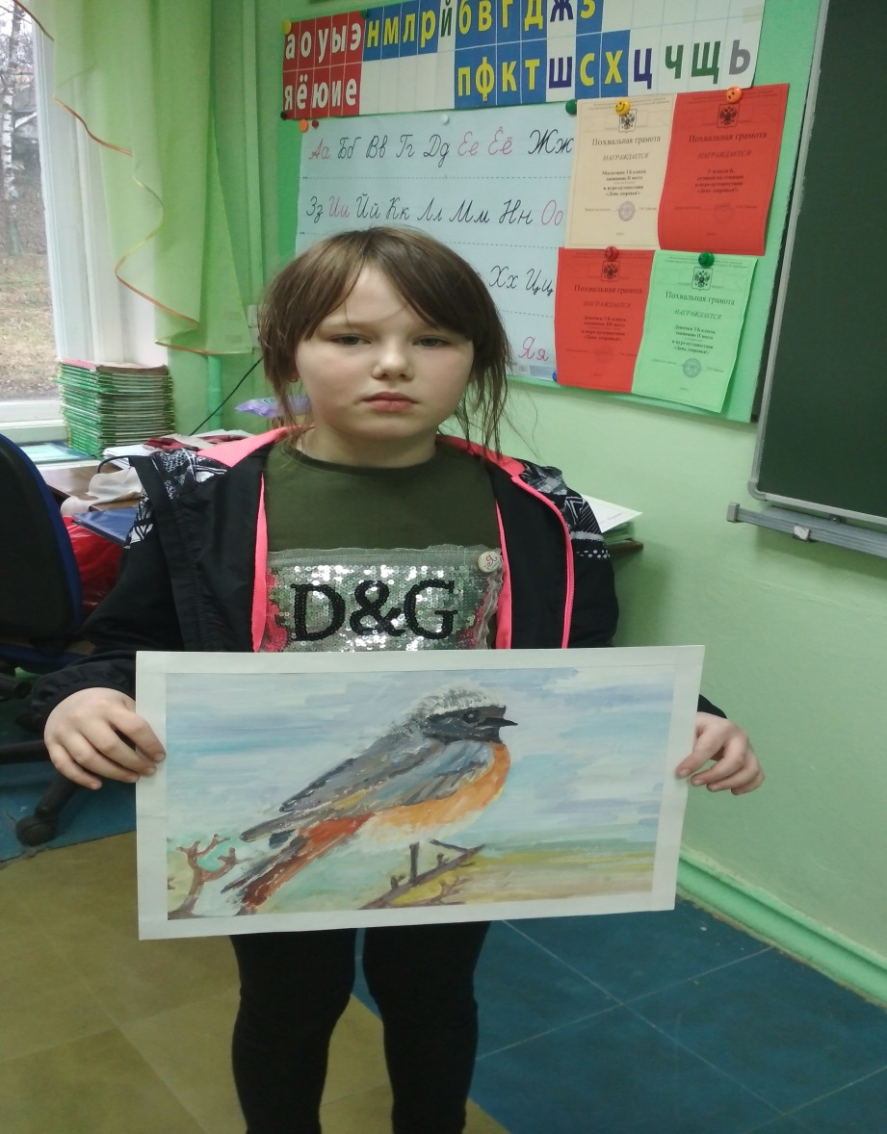
Участие в конкурсах

Slide 5
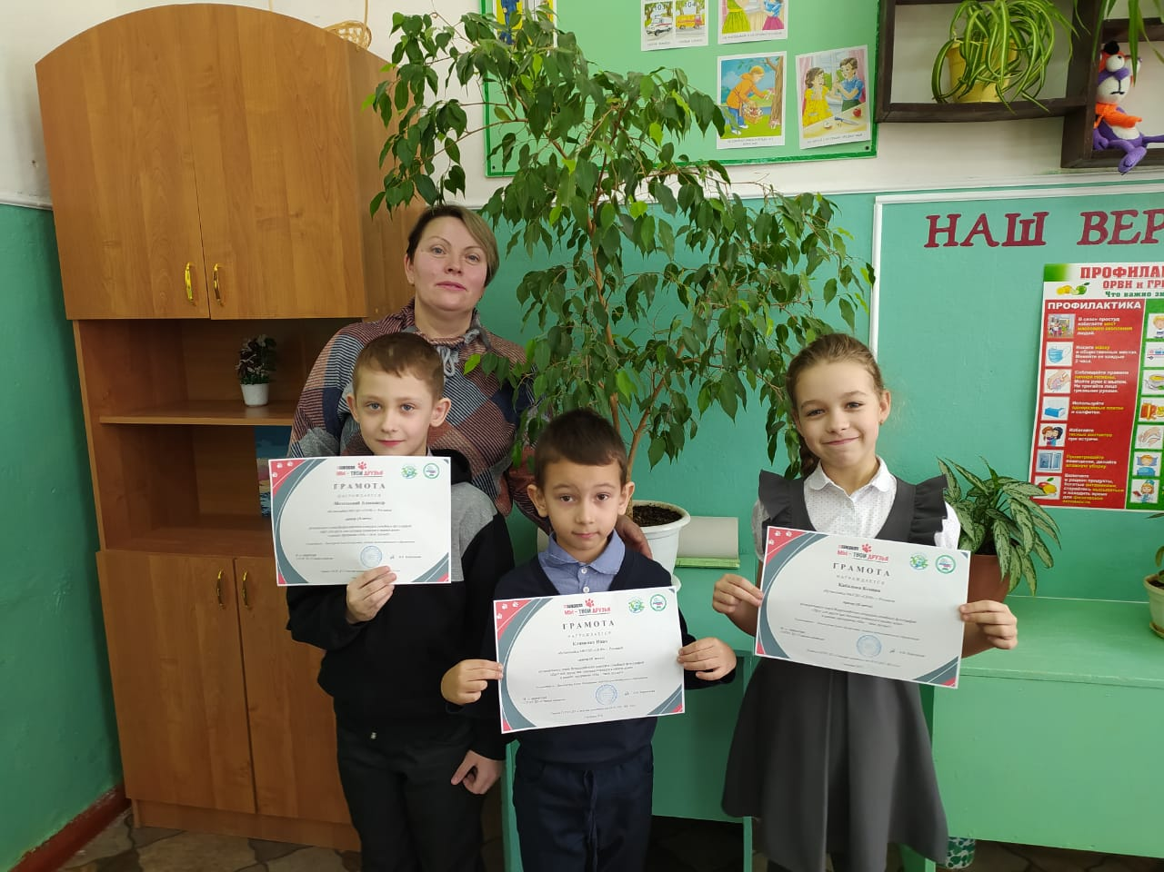
Победители и призёры конкурсов

Slide 6
Достижения обучающихся СЮН

Slide 7
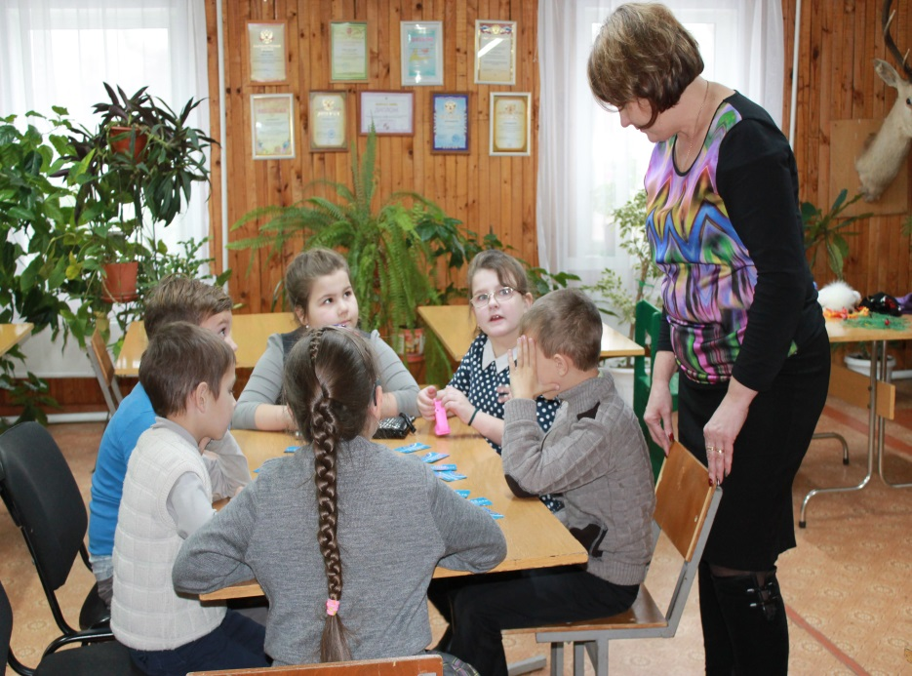
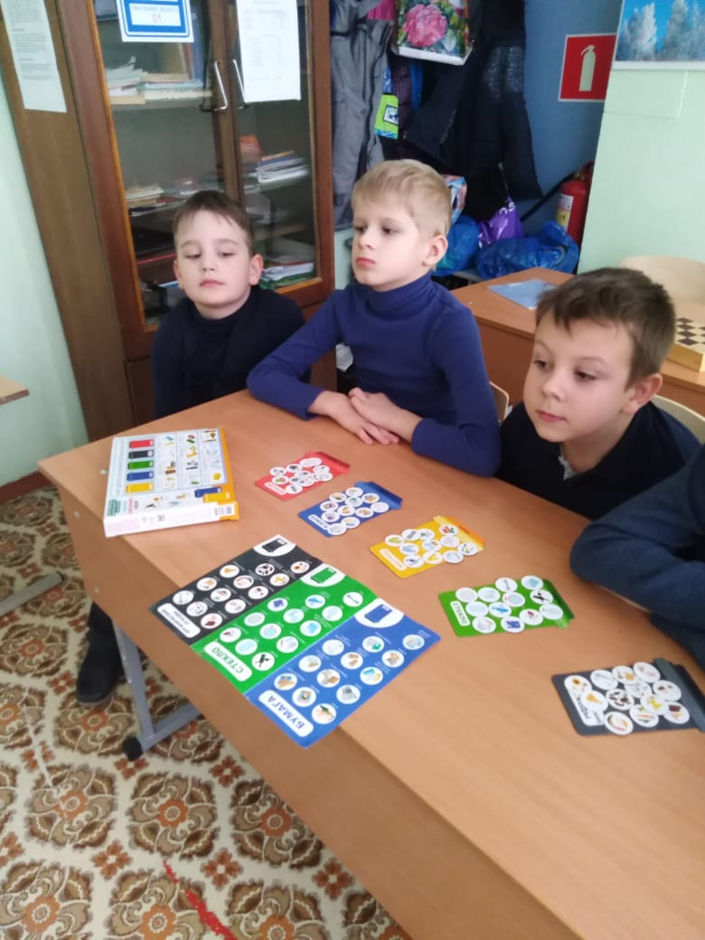
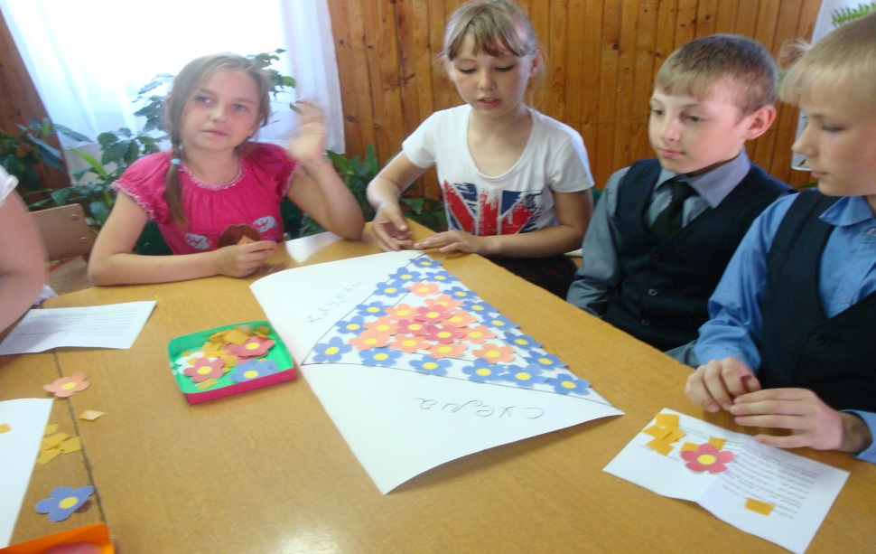
Игровая форма занятий в объединениях

Slide 8
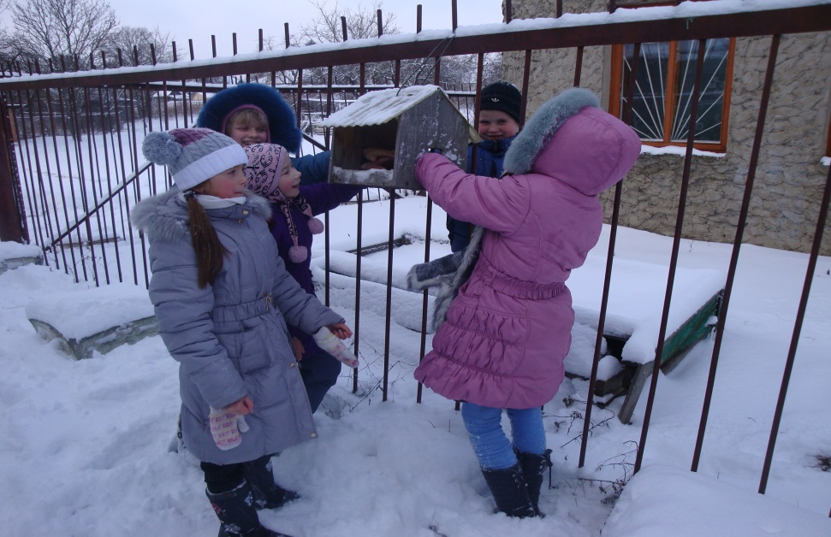
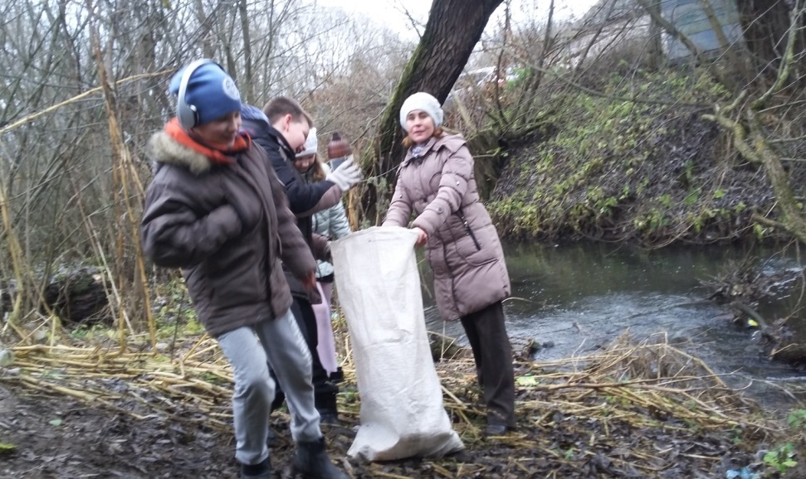
Природоохранные акции

Slide 9
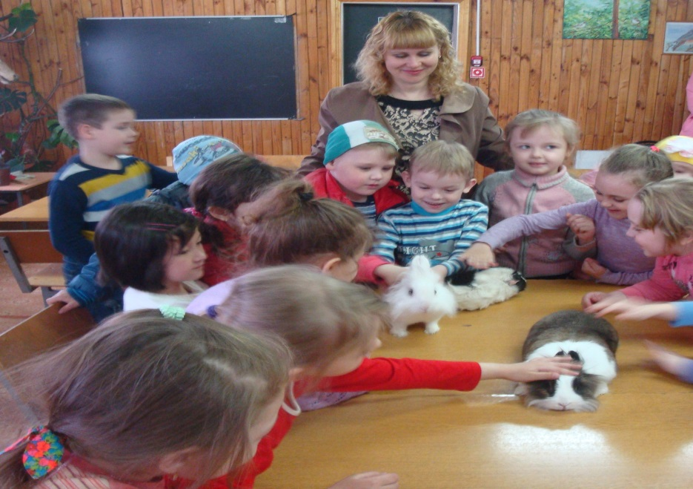
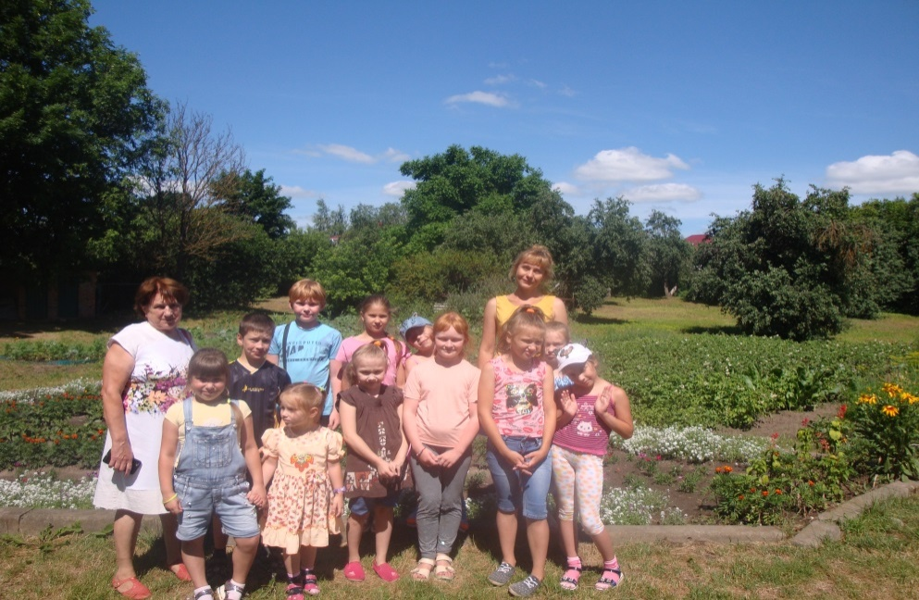
Экскурсии

Slide 10
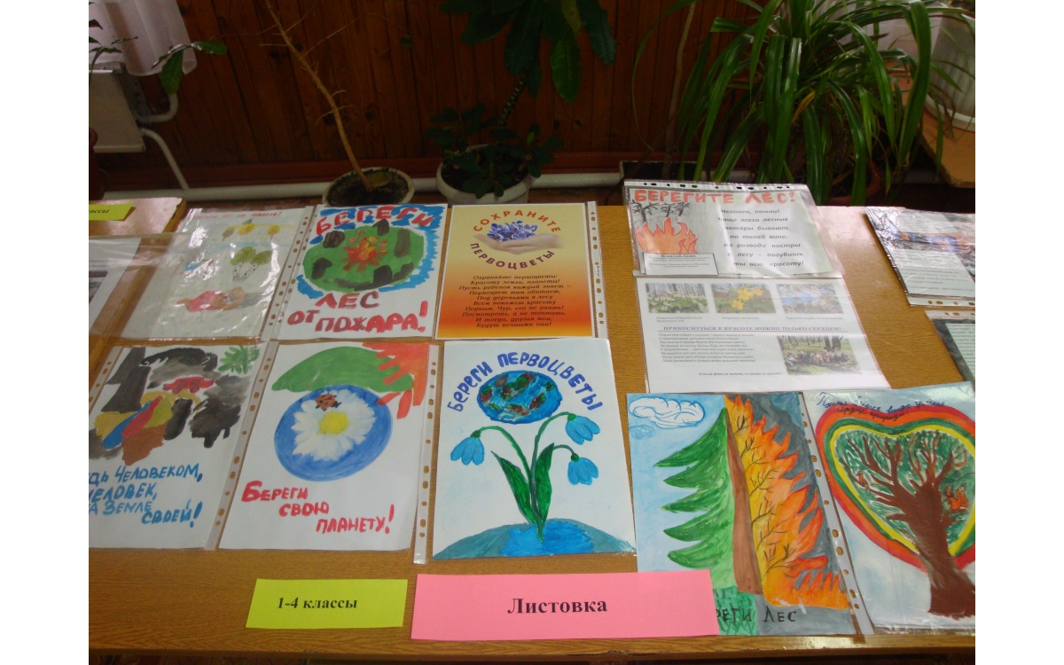
Выставки плакатов и листовок

Slide 12
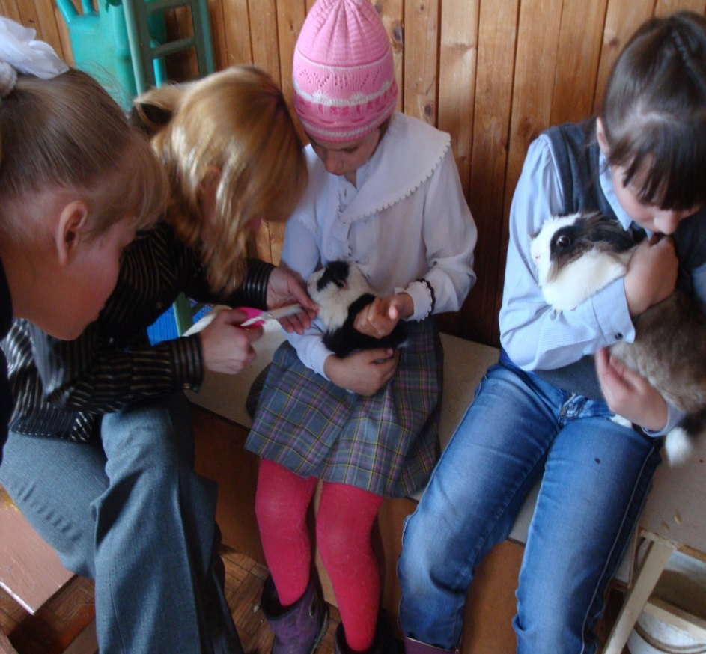
Уголок Живой природы

Slide 13
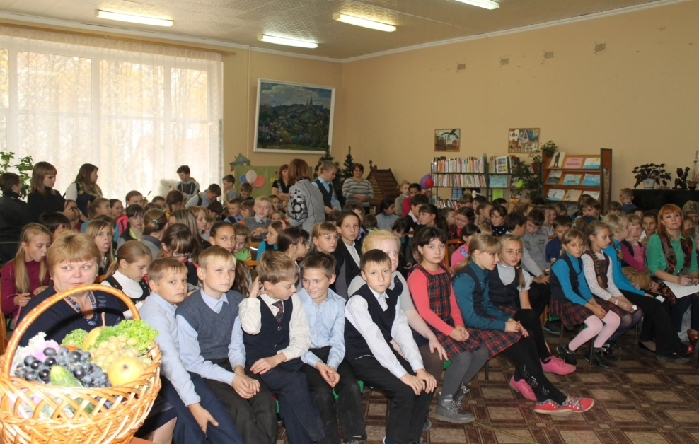
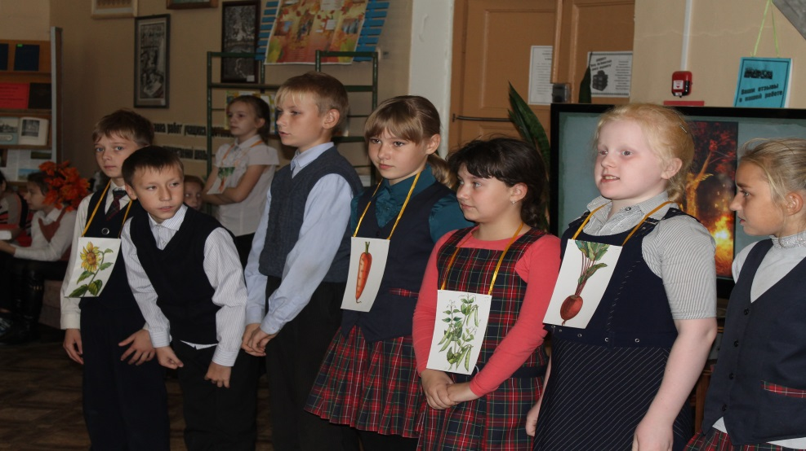
Праздник «День урожая!»

Slide 14
Праздник «День птиц!»

Slide 15
Спасибо за внимание!

